Slide 1
Музыкальный руководитель
Мягкоступова Алла Николаевна
Высшая квалификационная
категория

Slide 2
Проект «Творим, поем, танцуем…или мюзикл в
детском саду»

Slide 3
мюзикл
Продолжительность
Проекта – 2 месяца
Количество участников –
20 детей

Slide 5
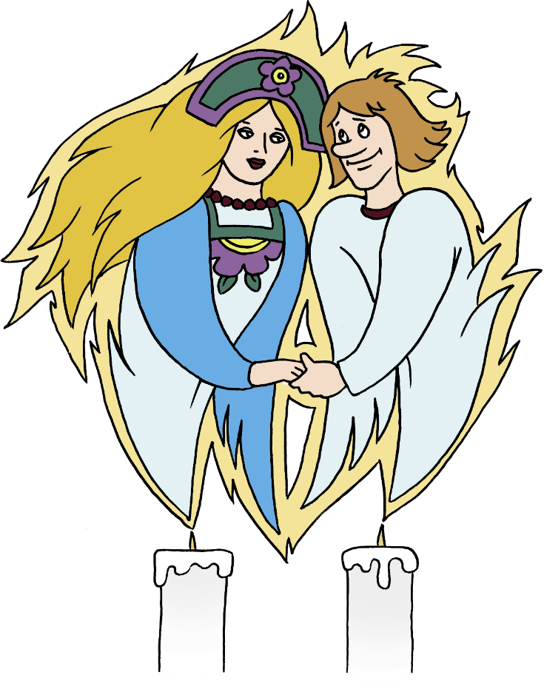
1 ЭТАП
Цель данного этапа: накопление детьми впечатлений и их мотивации к театрализованной деятельности, анализ характера каждого персонажа

Slide 6
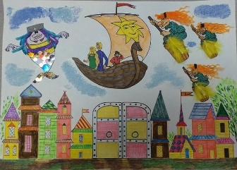
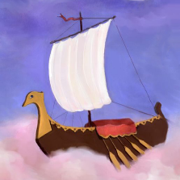
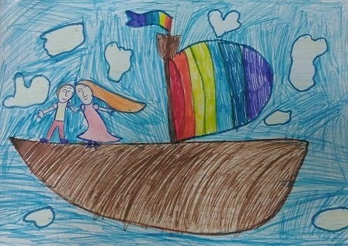
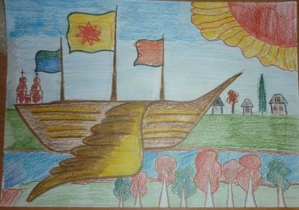
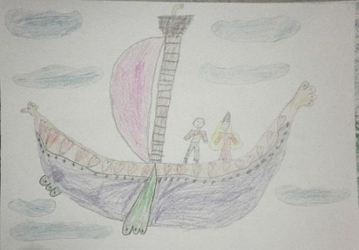

Slide 7
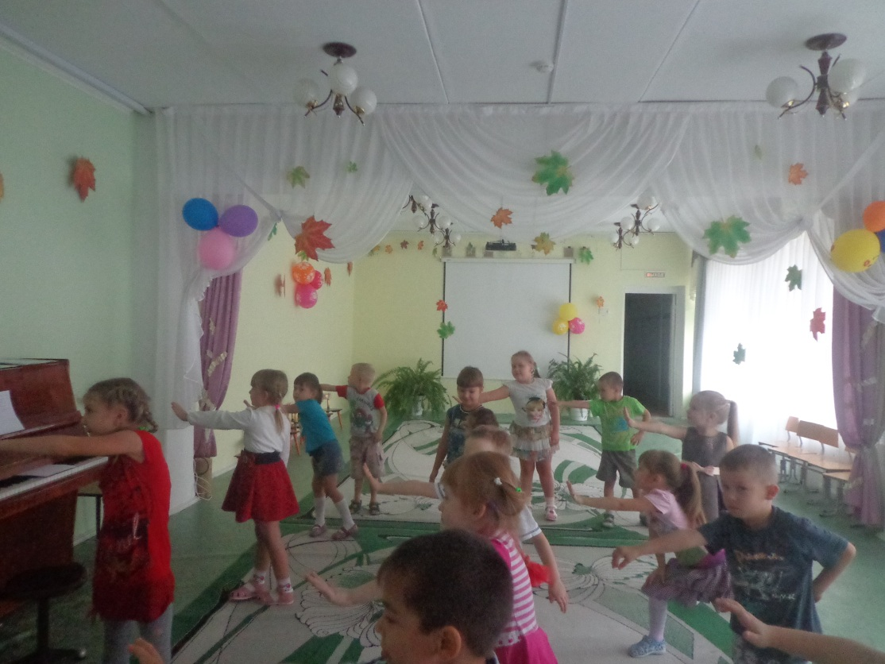
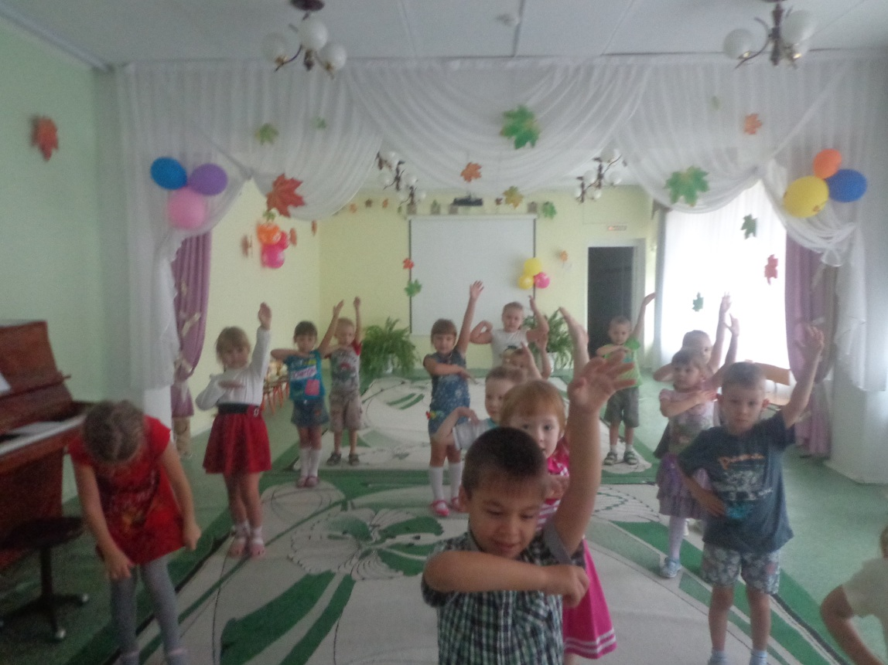
2 ЭТАП
Цель этапа: развитие у детей сенсорной сферы, речи, голоса, выразительной пластики, творческих способностей.

Slide 8
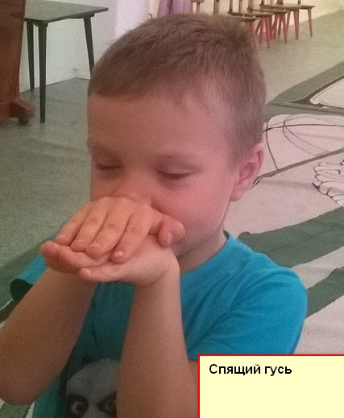
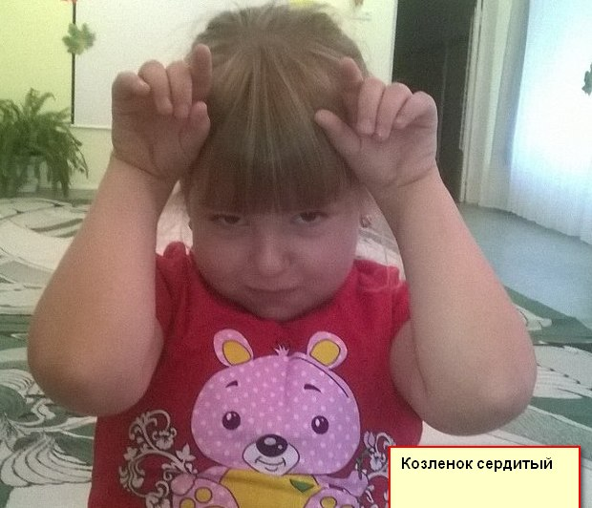
3 ЭТАП
Цель этапа: освоение элементов сценического действия, разучивание песен, танцев, диалогов, сценок. Дети обучаются чувству партнерства, учатся двигаться и ощущать пространство «сцены» (по одному и в коллективе

Slide 9
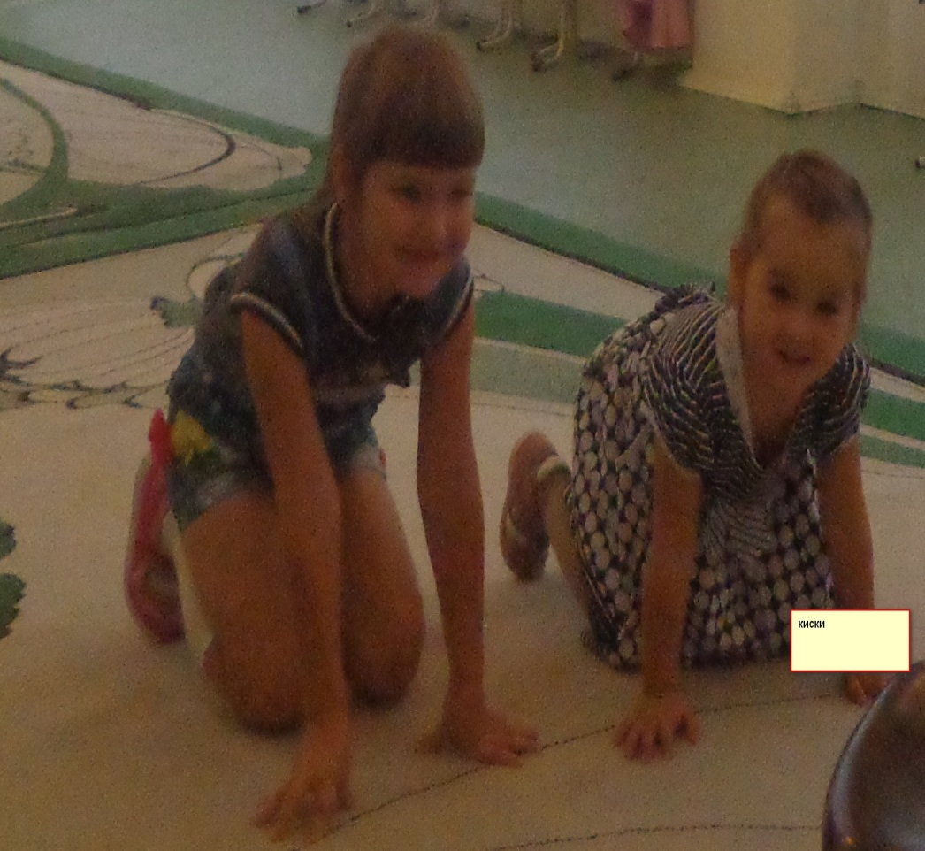
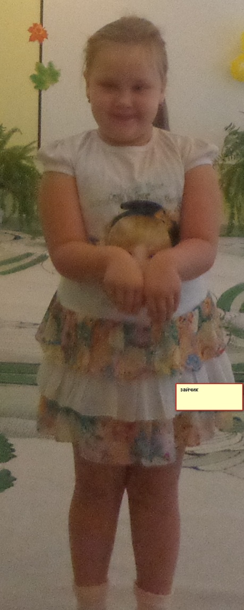

Slide 10
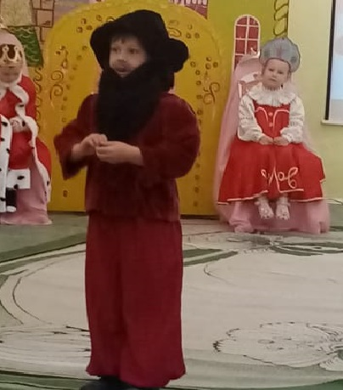
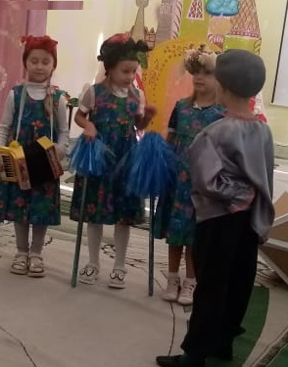
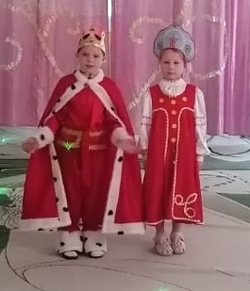
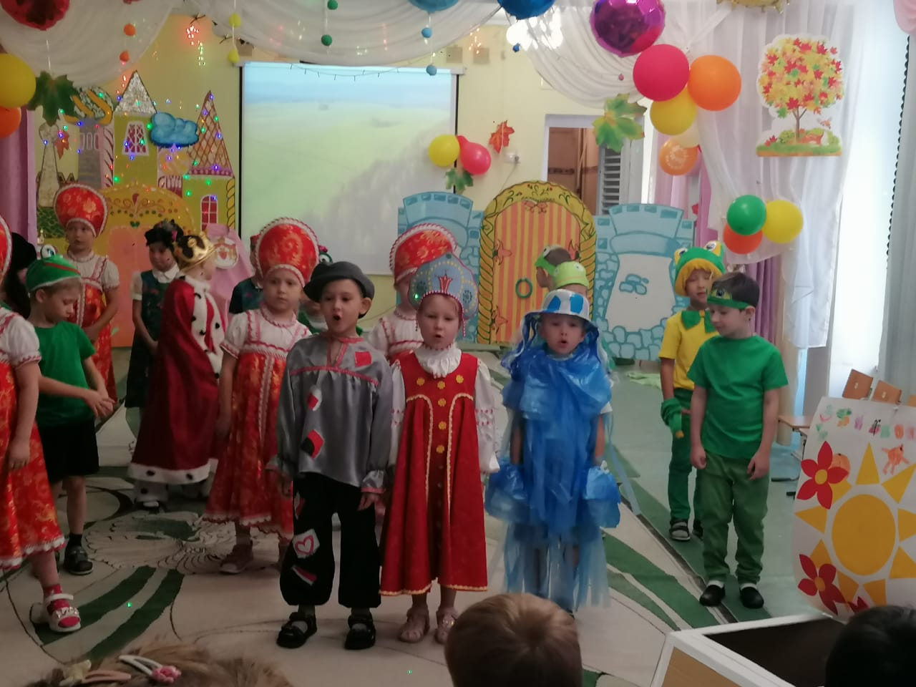
4 ЭТАП
Цель этапа: презентация мюзикла. Дети учатся общаться со зрителем, осваивают «азбуку» культуры поведения в театре как зрителей, так и артистов.

Slide 11
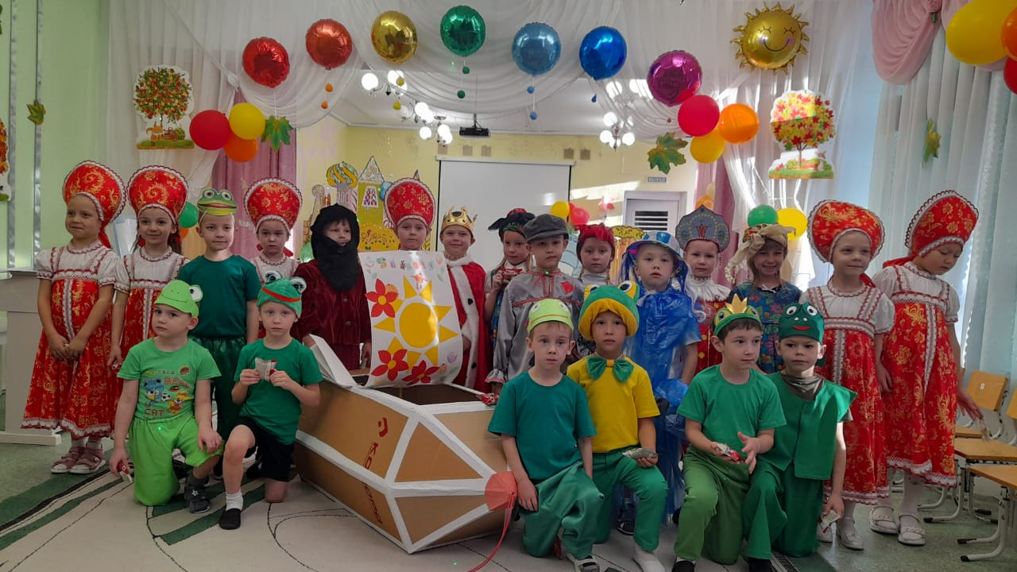
Мюзикл
«Летучий корабль»

Slide 12
«Дети должны жить в мире красоты, игры, сказки, музыки, рисунка, фантазии, творчества».
Василий Сухомлинский

